Slide 2

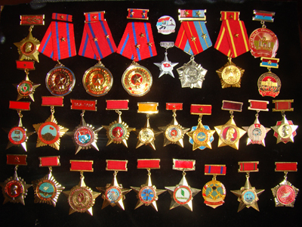
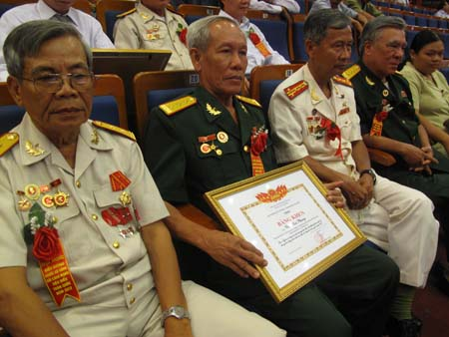
Giải nghĩa từ
Vật làm bằng kim loại, đeo trước ngực làm dấu hiệu cho phần thưởng lớn được Nhà nước trao tặng cho người có công.
Huân chương:

Slide 3
Anh hùng Lao động Trần Đại Nghĩa
Trần Đại Nghĩa tên thật là Phạm Quang Lễ, quê ở tỉnh Vĩnh Long. Sau khi học xong bậc trung học ở Sài Gòn, năm 1935, ông sang Pháp học đại học. Ông theo học cả ba ngành kĩ sư cầu cống, kĩ sư điện và kĩ sư hàng không. Ngoài ra, ông còn miệt mài nghiên cứu kĩ thuật chế tạo vũ khí.
Năm 1946, nghe theo tiếng gọi thiêng liêng của Tổ quốc, ông rời bỏ cuộc sống đầy đủ tiện nghi ở nước ngoài, theo Bác Hồ về nước. Ông được Bác Hồ đặt tên mới là Trần Đại Nghĩa và giao nhiệm vụ nghiên cứu chế tạo vũ khí phục vụ cuộc kháng chiến chống thực dân Pháp. Trên cương vị Cục trưởng Cục Quân giới, ông đã cùng anh em miệt mài nghiên cứu, chế ra những loại vũ khí có sức công phá lớn như súng ba-dô-ca, súng không giật, bom bay tiêu diệt xe tăng và lô cốt của giặc.
Bên cạnh những cống hiến xuất sắc cho sự nghiệp quốc phòng, Giáo sư Trần Đại Nghĩa còn có công lớn trong việc xây dựng nền khoa học trẻ tuổi của nước nhà. Nhiều năm liền, ông giữ cương vị Chủ nhiệm Ủy ban Khoa học và Kĩ thuật Nhà nước.
Những cống hiến của Giáo sư Trần Đại Nghĩa được đánh giá cao. Năm 1948, ông được phong Thiếu tướng. Năm 1952, ông được tuyên dương Anh hùng Lao động. Ông còn được Nhà nước tặng Giải thưởng Hồ Chí Minh và nhiều huân chương cao quý.
Theo TỪ ĐIỂN NHÂN VẬT LỊCH SỬ VIỆT NAM

Slide 4





TÌM HIỂU BÀI

Slide 5
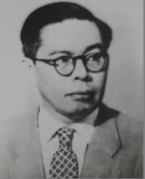


Em hãy nêu đôi nét về tiểu sử của Trần Đại Nghĩa trước khi theo Bác Hồ về nước ?
Ông tên thật là Phạm Quang Lễ, quê ở Vĩnh Long. Ông học trung học ở Sài Gòn, năm 1935 sang Pháp học đại học. Ông theo học cả 3 ngành: kĩ sư cầu cống – điện – hàng không. Ngoài ra ông còn miệt mài nghiên cứu chế tạo vũ khí.

Slide 6
1. Em hiểu “nghe theo tiếng gọi thiêng liêng của Tổ quốc” nghĩa là gì?
Đất nước đang bị giặc xâm lăng, nghe theo tiếng gọi của Tổ quốc là nghe theo tình cảm yêu nước, trở về xây dựng và bảo vệ đất nước.
Notes:
Năm 1946, nghe theo tiếng gọi thiêng liêng của Tổ quốc, ông rời bỏ cuộc sống đầy đủ tiện nghi ở nước ngoài, theo Bác Hồ về nước. Ông được Bác Hồ đặt tên mới là Trần Đại Nghĩa và giao nhiệm vụ nghiên cứu chế tạo vũ khí phục vụ cuộc kháng chiến chống thực dân Pháp.

Slide 7
2. Giáo sư Trần Đại Nghĩa đã có đóng góp gì lớn trong kháng chiến?
Trên cương vị là Cục trưởng Cục Quân Giới, ông đã cùng anh em nghiên cứu, chế ra những loại vũ khí có sức công phá lớn như súng ba-dô-ca, súng không giật, bom bay tiêu diệt xe tăng và lô cốt của giặc.

Slide 8

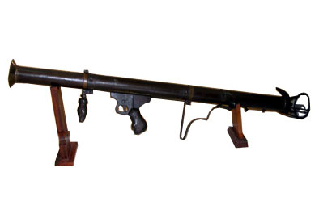
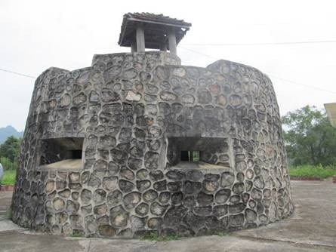
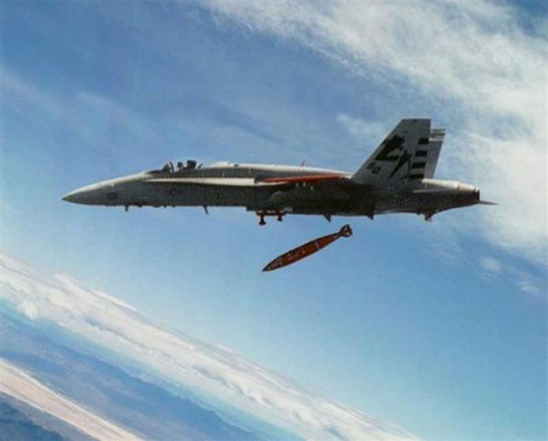
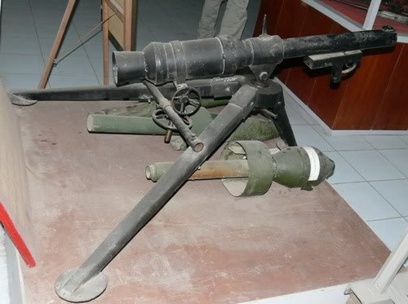
Súng ba-dô-ca
Lô cốt
Súng không giật
Bom bay
Notes:
à một loại súng chống tăng không giật rất nổi tiếng được sử dụng suốt từ Thế chiến 2 cho tới tận Chiến tranh Việt Nam. Trong kháng chiến chống Pháp, kỹ sư Trần Đại Nghĩa của Việt Nam đã tìm cách tự chế tạo súng Bazooka bằng các lò rèn thủ công để trang bị cho bộ đội Việt Nam.
là công trình quân sự chủ yếu để phòng ngự. Lô cốt được xây dựng kiên cố bằng gạch, đá, bê tông... và có lỗ châu mai để bắn ra nhiều phía, có nắp và có nơi nghỉ ngơi cho quân sĩ.
Bom bay là một tên lửa hoặc máy bay có người lái hoặc không người lái mang theo đầu đạn nổ lớn, tiền thân của tên lửa hành trình hiện đại. Ngược lại với một máy bay ném bom, dự định sẽ thả bom và sau đó quay trở lại căn cứ của nó để tái sử dụng, một quả bom bay đâm vào mục tiêu của nó và do đó chính nó bị phá hủy trong cuộc tấn công của nó.

Slide 9
3. Nêu đóng góp của Trần Đại Nghĩa cho sự nghiệp xây dựng Tổ quốc?
Ông có công lớn trong xây dựng nền khoa học trẻ tuổi của nước nhà. Nhiều năm liền, ông giữ cương vị Chủ nhiệm Ủy ban Khoa học và Kĩ thuật Nhà nước.
Notes:
là một giáo sư, kỹ sư quân sự, nhà bác học, Tướng lĩnh Quân đội nhân dân Việt Nam, người đã đặt nền móng xây dựng ngành khoa học kỹ thuật quân sự và công nghiệp quốc phòng Việt Nam.^{[1]}

Slide 10
4. Nhà nước đánh giá cao những cống hiến của ông Trần Đại Nghĩa như thế nào?
Năm 1948, ông được phong Thiếu tướng. Năm 1952, ông được tuyên dương Anh hùng Lao động. Ông còn được Nhà nước tặng Giải thưởng Hồ Chí Minh và nhiều huân chương cao quý.

Slide 11
5. Theo em, nhờ đâu ông Trần Đại Nghĩa có được những cống hiến lớn như vậy?
Trần Đại Nghĩa có được những cống hiến lớn như vậy nhờ ông yêu nước, tận tụy hết lòng vì nước; ông lại là nhà khoa học xuất sắc, ham nghiên cứu học hỏi.

Slide 12
NỘI DUNG
Ca ngợi anh hùng Lao động Trần Đại Nghĩa đã có những cống hiến xuất sắc cho sự nghiệp quốc phòng và xây dựng nền khoa học trẻ của đất nước.

Slide 13
Thứ Hai ngày 06 tháng 02 năm 2023
Tập đọc
Anh hùng Lao động Trần Đại Nghĩa
I. Luyện đọc:
II. Tìm hiểu bài:
Nội dung: Ca ngợi anh hùng Lao động Trần Đại Nghĩa đã có
những cống hiến xuất sắc cho sự nghiệp quốc phòng và xây
dựng nền khoa học trẻ của đất nước.

Slide 14

Em hãy kể tên một số nhà khoa học đã có nhiều đóng góp cho sự phát triển của đất nước ?

Slide 15
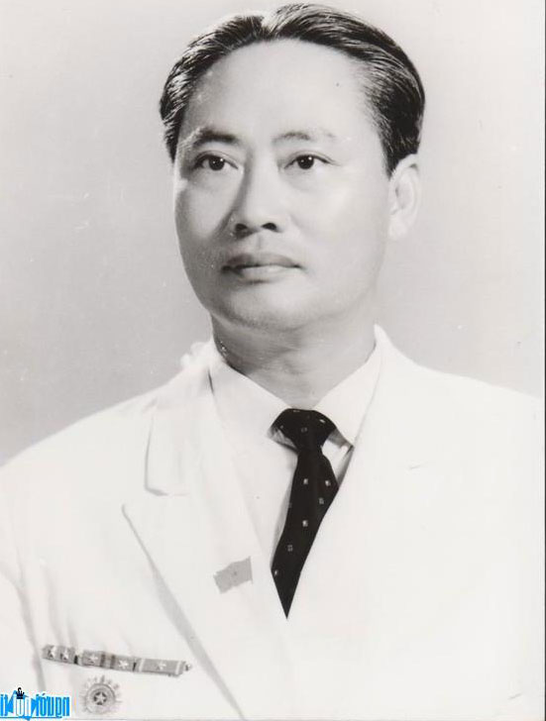
Tôn Thất Tùng là một bác sĩ phẫu thuật nổi danh trong lĩnh vực nghiên cứu về gan. Ông được biết đến là tác giả của "phương pháp cắt gan khô“.
Trong thời kỳ chiến tranh ác liệt, ông cùng với Giáo sư Đặng Văn Ngữ đã góp phần sản xuất penicillin phục vụ thương bệnh binh trong điều kiện dã chiến. Năm 1947, ông được cử giữ chức Thứ trưởng Bộ Y tế và giữ chức vụ này cho tới năm 1961. Từ năm 1954, ông làm Giám đốc bệnh viện Hữu nghị Việt Đức, và giữ cương vị Chủ nhiệm Bộ môn Ngoại Đại học Y Dược Hà Nội.
Nǎm 1958, ông là người thực hiện ca mổ tim đầu tiên ở Việt Nam.
Ông được phong tặng danh hiệu Anh hùng Lao động, thành viên của các viện Hàn lâm của Liên Xô (Nga), Paris, Đức,… lúc bấy giờ. Ông còn là một giáo sư, đào tạo ra nhiều thế hệ bác sĩ tài năng tại Trường Đại học Y dược Hà Nội.

Slide 16
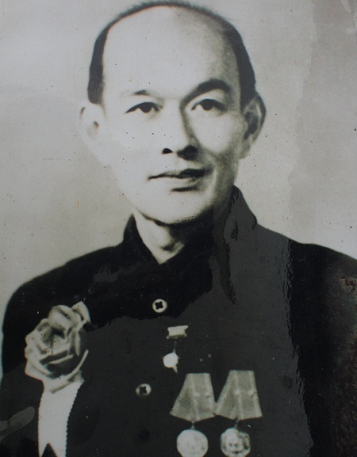
Lương Định Của thuở nhỏ học rất xuất sắc. Thời niên thiếu, ông đã sang Trung Quốc và Nhật Bản học. Năm 1946, ông làm việc tại Viện Thí nghiệm của trường Đại học Kyushu và theo học ngành nông nghiệp, miệt mài học và nghiên cứu khoa học. Ông tốt nghiệp loại ưu và bảo vệ thành công luận án tiến sĩ nông học, khoa di truyền chọn giống. Đây là học vị cao nhất của ngành nông học Nhật Bản kể từ thời Minh Trị Thiên hoàng. Ông là người thứ 96 trên toàn nước Nhật giành được học vị này trong vòng 10 năm ở Nhật thời kỳ đó.
Năm 1952, với tình yêu đất nước, ông cùng gia đình từ Nhật Bản trở về phục vụ Tổ quốc. Lương Định Của là một nhà nông học xuất sắc, người đi đầu trong lĩnh vực cải tạo giống cây trồng của Việt Nam và là ông tổ của giống lúa Nông nghiệp 1, giống lúa lai tạo thành công đầu tiên tại Việt Nam.Tên ông từng được nông dân gọi liền với tên của sản phẩm một cách thân thiết: dưa ông Của, cà chua ông Của, khoai ông Của, lúa ông Của... Còn bạn bè trìu mến gọi ông là “nhà bác học của đồng ruộng”. Ông được đánh giá là một trong những chuyên gia nông nghiệp hàng đầu của Việt Nam và là một nhà khoa học có uy tín.

Slide 17
LUYỆN ĐỌC DIỄN CẢM

Slide 18
LUYỆN ĐỌC DIỄN CẢM
Năm 1946, nghe theo tiếng gọi thiêng liêng của Tổ quốc, ông rời bỏ cuộc sống đầy đủ tiện nghi ở nước ngoài, theo Bác Hồ về nước. Ông được Bác Hồ đặt tên mới là Trần Đại Nghĩa / và giao nhiệm vụ nghiên cứu chế tạo vũ khí / phục vụ cuộc kháng chiến chống thực dân Pháp. Trên cương vị Cục trưởng Cục Quân giới, ông đã cùng anh em miệt mài nghiên cứu, chế ra những loại vũ khí có sức công phá lớn như / súng ba-dô-ca, súng không giật, bom bay tiêu diệt xe tăng và lô cốt của giặc.

Slide 19
CỦNG CỐ
Qua tiết học này, em học được những gì?

Slide 20
DẶN DÒ
Luyện đọc bài.
Tìm hiểu thêm một số nhà khoa học khác có đóng góp cho sự phát triển của đất nước.
Chuẩn bị bài sau: Bè xuôi sông La

Slide 21


